Slide 1


ĐẾN VỚI BÀI HỌC HÔM NAY

Slide 2

KHỞI ĐỘNG

Slide 3
LUẬT CHƠI
Các nhóm giành quyền trả lời bằng cách giơ tay nhóm nào nhanh nhất và đúng nhất sẽ nhận được điểm cộng.

Slide 4
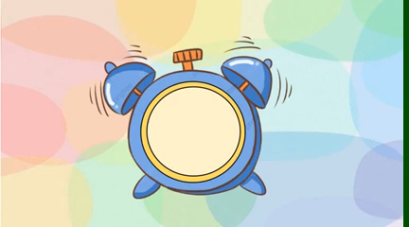
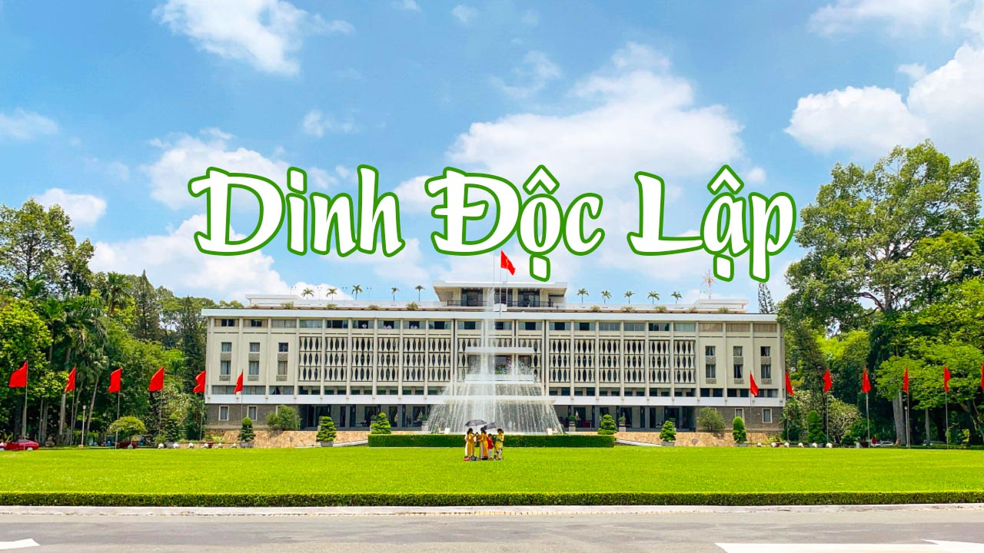
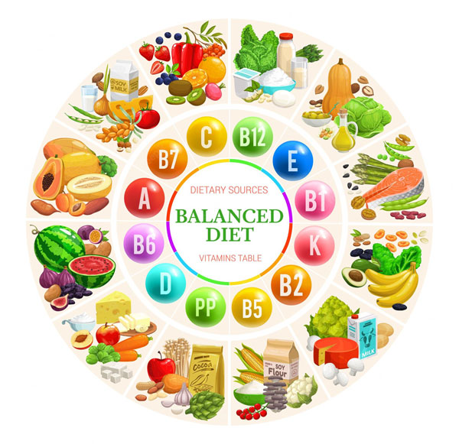
Dinh dưỡng

Slide 5
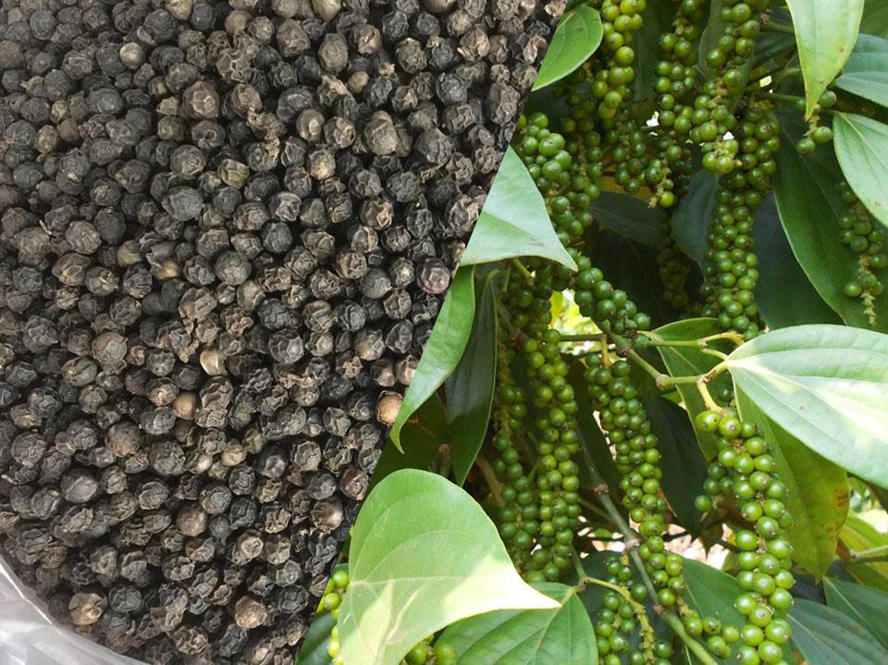
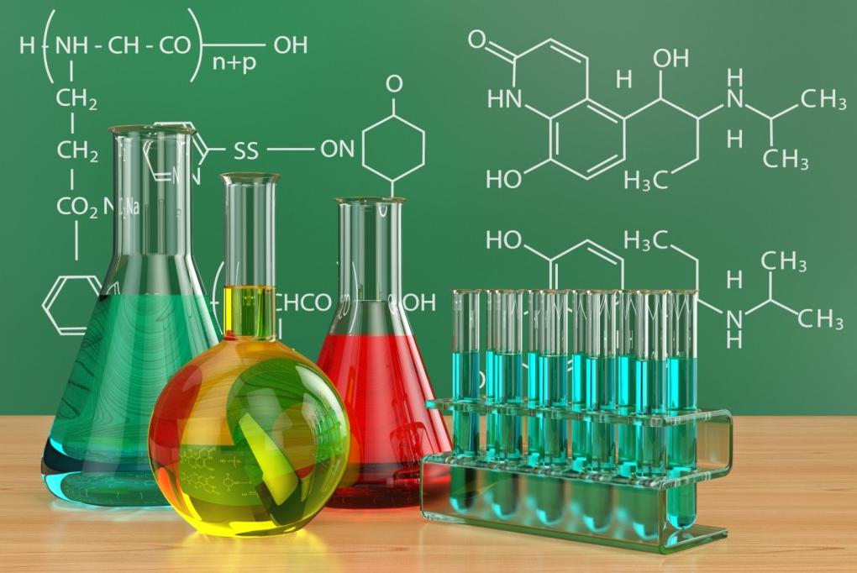
Tiêu hóa

Slide 6

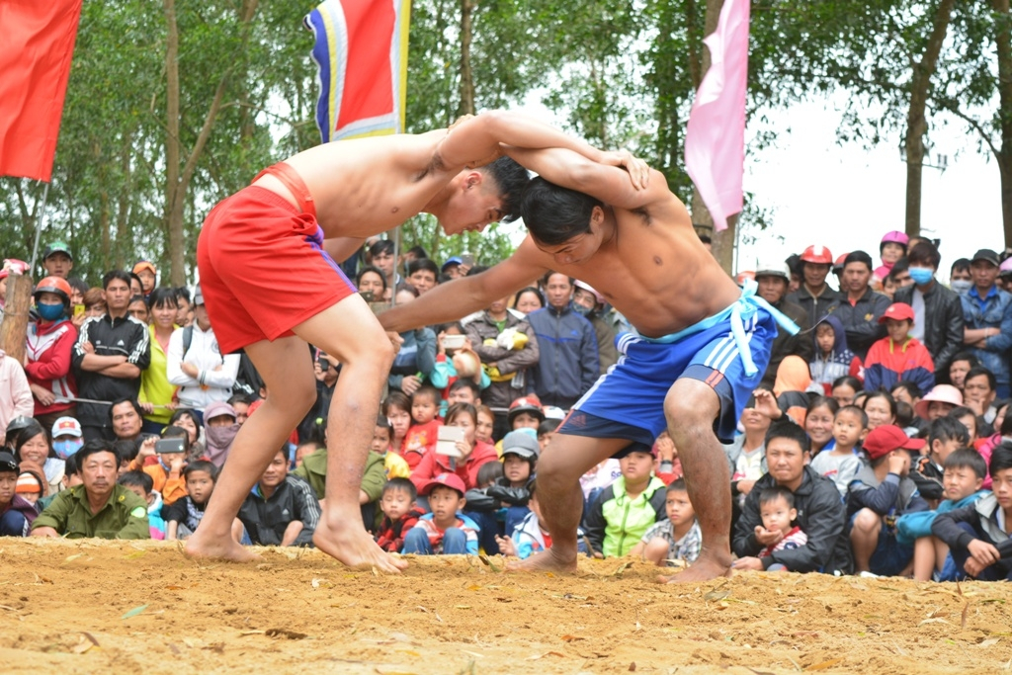
Động vật

Slide 7

Bài 8
Dinh dưỡng và tiêu hóa ở động vật.

Slide 8
NỘI DUNG BÀI HỌC
I.
KHÁI QUÁT VỀ QUÁ TRÌNH DINH DƯỠNG
II.
CÁC HÌNH THỨC TIÊU HÓA Ở ĐỘNG VẬT
CHĂM SÓC VÀ BẢO VỆ HỆ TIÊU HÓA
III.

Slide 9
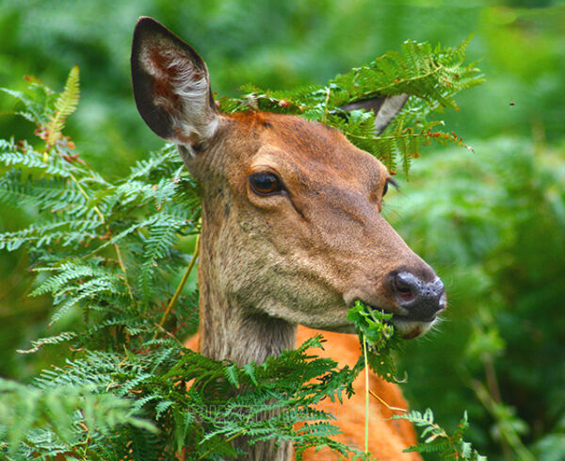
I. KHÁI QUÁT VỀ QUÁ TRÌNH DINH DƯỠNG
Vì sao nói động vật là sinh vật dị dưỡng?
Động vật là các sinh vật dị dưỡng, chúng chỉ có thể tồn tại và phát triển nhờ lấy các chất dinh dưỡng từ môi trường bên ngoài dưới dạng thức ăn.

Slide 10
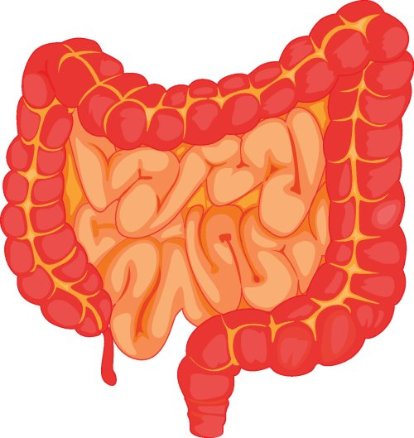
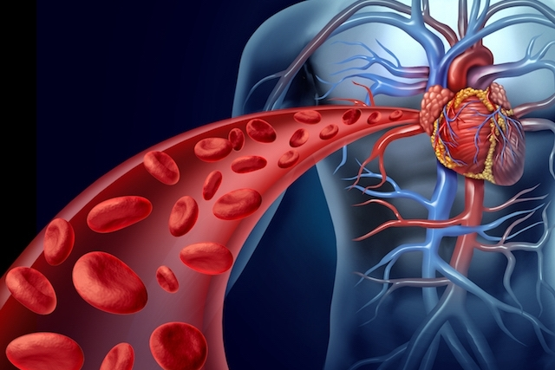
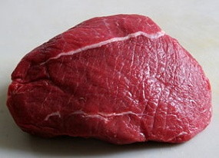
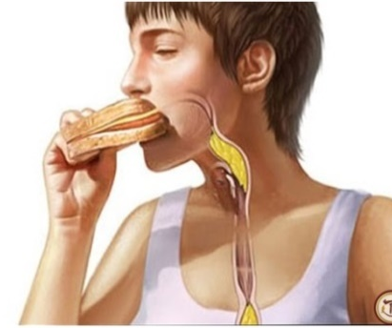
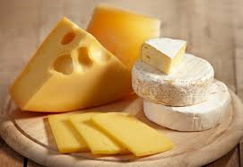
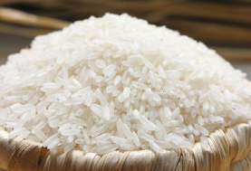
Hãy điền các giai đoạn còn thiếu về quá trình dinh dưỡng ở động vật trong sơ đồ sau. Mô tả sơ lược về đặc điểm của các giai đoạn đó.
LẤY THỨC ĂN
TIÊU HÓA
THỨC ĂN
……1…...
HẤP THỤ
Protein
a.a, glycerol, acid béo, glucose…
Máu
Lipid
THẢI CÁC CHẤT CẶN BÃ
……3…...
…2…
Chất thải (nước tiểu, phân..
Hệ thống bài tiết
ĐỒNG HÓA
Glucid
Tạo chất HC phức tạp, xây dựng tế bào, cơ thể và dự trữ năng lượng

Slide 11
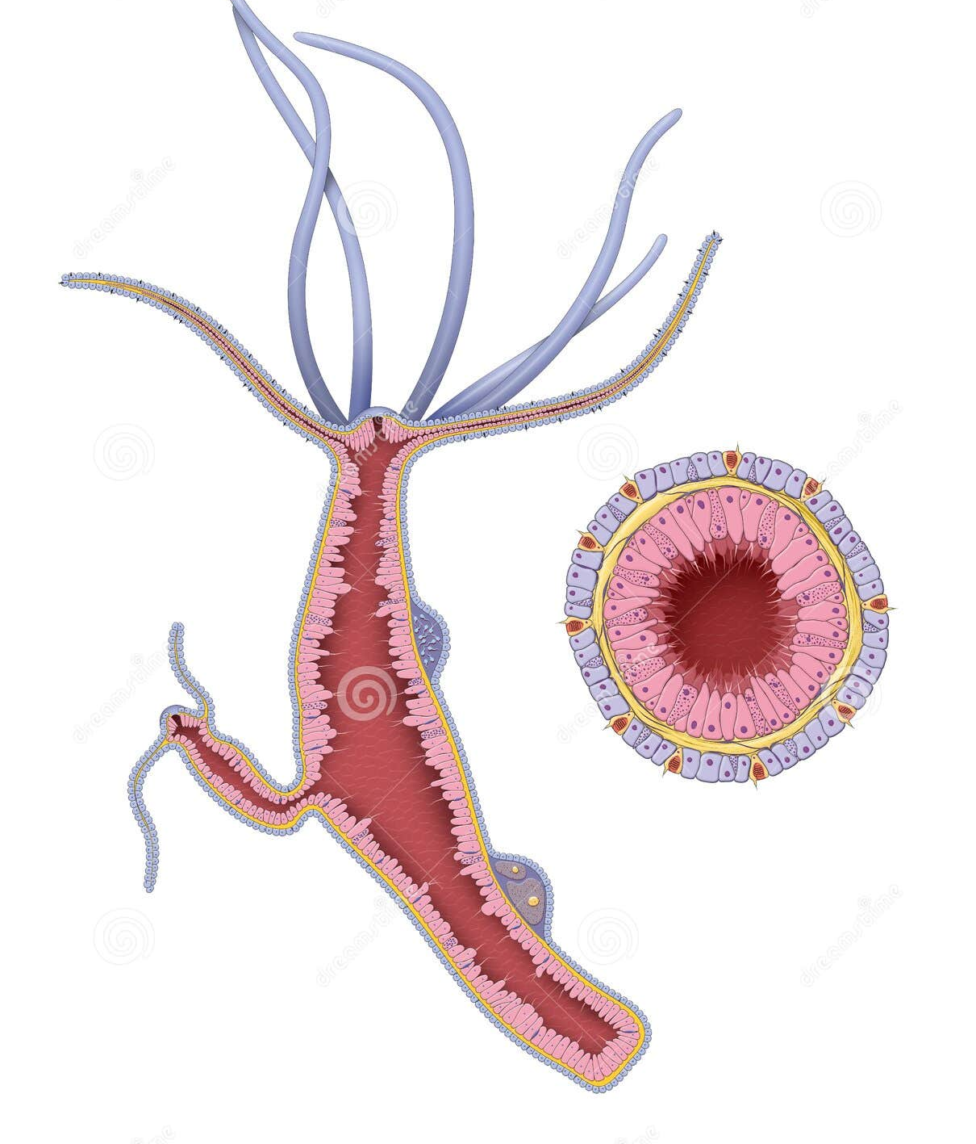
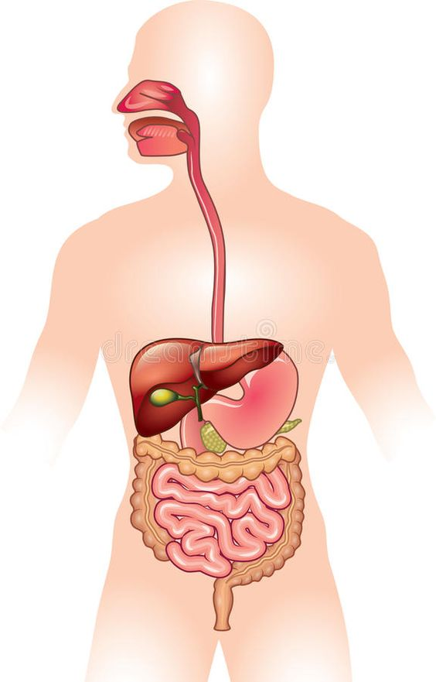
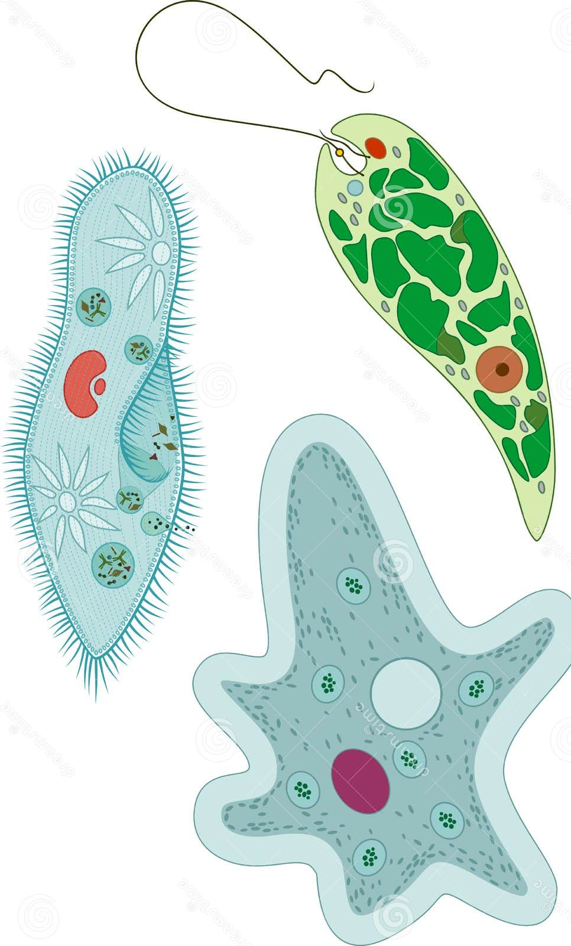
II. CÁC HÌNH THỨC TIÊU HÓA Ở ĐỘNG VẬT
ĐV CÓ TÚI TIÊU HÓA
ĐV CÓ ỐNG TIÊU HÓA
ĐV CHƯA CÓ CƠ QUAN TIÊU HÓA
ĐV CÓ CƠ QUAN TIÊU HÓA

Slide 12
II. CÁC HÌNH THỨC TIÊU HÓA Ở ĐỘNG VẬT
HOẠT ĐỘNG NHÓM: THỜI GIAN 5 PHÚT ĐỂ THỰC HIỆN CÁC NHIỆM VỤ DƯỚI ĐÂY:
NV 1: Tìm hiểu về tiêu hoá ở động vật chưa có hệ tiêu hoá. (PHT số 1)
NV 2: Tìm hiểu về tiêu hoá ở động vật có túi tiêu hoá. (PHT số 2)
NV 3: Tìm hiểu về tiêu hoá ở động vật có ống tiêu hoá. (PHT số 3 - PHT số 4 )
NV4: : Phân biệt cấu tạo hệ tiêu hóa và quá trình tiêu hóa ở nhóm động vật khác nhau. (PHT số 5)

Slide 13
HS ĐẠI DIỆN NHÓM LÊN
BỐC THĂM NHIỆM VỤ

Slide 14
PHIẾU HỌC TẬP SỐ 1: Tìm hiểu về tiêu hoá ở động vật chưa có hệ tiêu hoá.
Hoạt động nhóm trong 5 phút trả lời các câu hỏi sau:
1. Hãy kể tên đại diện của động vật chưa có cơ quan tiêu hóa.
…………………………………………………………………………………………………………………………
…………………………………………………………………………………………………………………………
2. Quan sát hình 8.1, hãy trình bày hình thức tiêu hóa ở bọt biển.
………………………………………………………………………………………………………………………
………………………………………………………………………………………………………………………
Trùng biến hình, trùng roi, động vật thuộc ngành Thân lỗ, …
Hình thức tiêu hóa: tiêu hóa nội bào.

Slide 15
PHIẾU HỌC TẬP SỐ 1: Tìm hiểu về tiêu hoá ở động vật chưa có hệ tiêu hoá.
Hoạt động nhóm trong 5 phút trả lời các câu hỏi sau:
2. Quan sát hình 8.1, hãy trình bày hình thức tiêu hóa ở bọt biển.
…………………………………………………………………………………………………………………………
…………………………………………………………………………………………………………………………
…………………………………………………………………………………………………………………………
…………………………………………………………………………………………………………………………
…………………………………………………………………………………………………………………………
…………………………………………………………………………………………………………………………
…………………………………………………………………………………………………………………………
…………………………………………………………………………………………………………………………
…………………………………………………………………………………………………………………………
Quá trình tiêu hóa:
‒ Roi kéo nước qua các sợi hình trụ của cổ áo.
‒ Vụn thức ăn dính trong dịch nhầy.
‒ Thực bào vụn thức ăn.
‒ Tế bào cổ áo thực bào, tiêu hóa nhờ không bào hoặc chuyển cho tế bào amip.
‒ Tế bào amip có thể chuyển thức ăn cho tế bào khác của cơ thể và hình thành tế bào mới.

Slide 16
PHIẾU HỌC TẬP SỐ 2: Tìm hiểu về tiêu hoá ở động vật có túi tiêu hoá.
Hoạt động nhóm trong 5 phút trả lời các câu hỏi sau:
1. Hãy kể tên đại diện của động vật có túi tiêu hóa.
……………………………………………………………………………………………………………………..
………………………………………………………………………………………………………………………
2. Mô tả cấu tạo của túi tiêu hóa điển hình ở thủy thức?
………………………………………………………………………………………………………………………
………………………………………………………………………………………………………………………
………………………………………………………………………………………………………………………
………………………………………………………………………………………………………………………
3. Quan sát hình 8.2, hãy trình bày hình thức tiêu hóa ở thủy tức.
4. Phân biệt tiêu hóa nội bào và tiêu hóa ngoại bào.
Ngành Ruột khoang, Giun dẹp,...
‒ Dạng túi, được tạo từ nhiều tế bào.
‒ Có một lỗ thông duy nhất (vừa là nơi thức ăn đi vào vừa là nơi thoát các chất thải ra ngoài).
‒ Trên thành túi có tế bào tiết enzyme tiêu hoá.

Slide 17
PHIẾU HỌC TẬP SỐ 2: Tìm hiểu về tiêu hoá ở động vật có túi tiêu hoá.
Hoạt động nhóm trong 5 phút trả lời các câu hỏi sau:
3. Quan sát hình 8.2, hãy trình bày hình thức tiêu hóa ở thủy tức.
………………………………………………………………………………………………………………………
………………………………………………………………………………………………………………………
………………………………………………………………………………………………………………………
………………………………………………………………………………………………………………………
4. Phân biệt tiêu hóa nội bào và tiêu hóa ngoại bào.
……………………………………………………………………………………………………………………………………………………………………
Hình thức tiêu hóa: tiêu hóa ngoại bào kết hợp tiêu hóa nội bào.
Quá trình tiêu hóa:
‒ Đưa con mồi vào miệng.
‒ Tế bào tiết enzyme để tiêu hoá thức ăn thành những mảnh nhỏ.
‒ Những mảnh thức ăn được đưa vào tế bào.
‒ Mảnh thức ăn được tiêu hoá trong không bào tiêu hoá.
‒ Chất dinh dưỡng được giữ lại trong tế bào.
‒ Chất thải được đưa ra ngoài qua lỗ miệng.

Slide 18
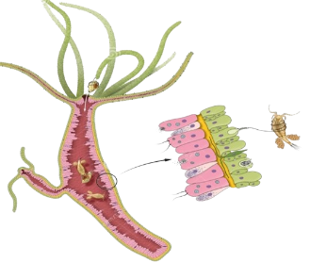
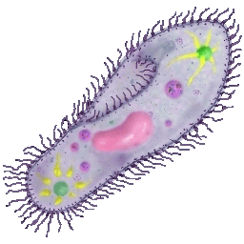
PHIẾU HỌC TẬP SỐ 2: Tìm hiểu về tiêu hoá ở động vật có túi tiêu hoá.
Hoạt động nhóm trong 5 phút trả lời các câu hỏi sau:
4. Phân biệt tiêu hóa nội bào và tiêu hóa ngoại bào.
………………………………………………………………………………………………………………………………………………………………………………………………………………………………………………
………………………………………………………………………………………………………………………………………………………………………………………………………………………………………………
………………………………………………………………………………………………………………………………………………………………………………………………………………………………………………
………………………………………………………………………………………………………………………………………………………………………………………………………………………………………………
………………………………………………………………………………………………………………………………………………………………………………………………………………………………………………
Tiêu hóa nội bào | Tiêu hóa ngoại bào
Diễn ra bên trong không bào tiêu hoá của tế bào.
Diễn ra bên ngoài tế bào nhưng trong cơ quan tiêu hoá.
Thức ăn được biến đổi về mặt hoá học bởi enzyme của lysosome.
Thức ăn có thể được tiêu hóa hóa học trong túi, hoặc ống tiêu hóa nhờ enzyme do tuyến tiêu hóa tiết ra.

Slide 19
PHIẾU HỌC TẬP SỐ 3: Tìm hiểu về tiêu hoá ở động vật có ống tiêu hoá.
Hoạt động nhóm trong 5 phút trả lời các câu hỏi sau:
1. Kể tên các cơ quan cấu tạo của ống tiêu hóa.
…………………………………………………………………………………
…………………………………………………………………………………
2. Trình bày các hình thức tiêu hóa ngoại bào ở động vật có ống tiêu hóa.
……………………………………………………………………………………………………………………………………………………………………
……………………………………………………………………………………………………………………………………………………………………
…………………………………………………………………………………
……………………………………………………………………………………………………………………………………………………………………
3. Quan sát hình 8.3, hãy trình bày hình thức tiêu hoá ở bò.
Gồm : Miệng, hầu, thực quản, dạ dày, ruột non, ruột già, manh tràng (thú nhai lại), hậu môn.
‒ Tiêu hoá cơ học: cắn, xé, nhai, nghiền thức ăn của miệng; sự co bóp của dạ dày; các nhu động ruột,…
‒ Tiêu hoá hoá học: là tác động của các enzyme có trong dịch tiêu hoá.
‒ Tiêu hoá vi sinh vật : là nhờ các tác động của vi sinh vật hữu ích có trong dạ dày (tiêu hoá vi sinh vật trong dạ cỏ ở động vật nhai lại) hoặc ruột (hoạt động của vi sinh vật trong ruột già) để tiêu hoá thức ăn.

Slide 20
PHIẾU HỌC TẬP SỐ 3: Tìm hiểu về tiêu hoá ở động vật có ống tiêu hoá.
Hoạt động nhóm trong 5 phút trả lời các câu hỏi sau:
3. Quan sát hình 8.3, hãy trình bày hình thức tiêu hoá ở bò.
……………………………………………………………………………………………………………………………………………………………………
…………………………………………………………………………………
……………………………………………………………………………………………………………………………………………………………………
………………………………………………………………………………
Hình thức tiêu hóa: tiêu hóa ngoại bào.
Quá trình tiêu hóa: Thức ăn → thực quản → dạ dày [dạ cỏ <tiêu hóa cơ học, sinh học> → dạ tổ ong → miệng, nhai lại → dạ lá sách <hấp thụ bớt nước> → dạ múi khế <tiêu hóa hóa học>] → Ruột non <TH cơ học, hóa học chính> → Ruột già → Hậu môn.

Slide 21
PHIẾU HỌC TẬP SỐ 4: Tìm hiểu về tiêu hoá ở động vật có ống tiêu hoá.
Hoạt động nhóm trong 5 phút quan sát hình 8.4 SGK mô tả hình thức tiêu hóa cơ học và tiêu hóa hóa học trong các bộ phận của ống tiêu hóa của người bằng cách hoàn thành bảng dưới đây:
Cơ quan | Tiêu hoá cơ học | Tiêu hoá hoá học
Miệng
Thực quản
Dạ dày
Ruột non

Slide 22
PHIẾU HỌC TẬP SỐ 4: Tìm hiểu về tiêu hoá ở động vật có ống tiêu hoá.
Cơ quan | Tiêu hoá cơ học | Tiêu hoá hoá học
Miệng
Thực quản
Do răng, lưỡi đảm nhận, được cắt nhỏ và trộn đều với nước bọt.
Do enzyme amylase trong nước bọt phân giải tinh bôt thành đường maltose.
Do hoạt động co thắt của thực quản, thức ăn được đẩy từ miệng xuống dạ dày.
Do enzyme amylase trong nước bọt phân giải tinh bột thành đường maltose.

Slide 23
PHIẾU HỌC TẬP SỐ 4: Tìm hiểu về tiêu hoá ở động vật có ống tiêu hoá.
Cơ quan | Tiêu hoá cơ học | Tiêu hoá hoá học
Dạ dày
Ruột non
Dịch vị dạ dày gồm: HCl, enzyme pepsin, chymosin, lipase,... phân giải protein thành các peptide, phân giải lipid thành glycerol và acid béo.
Hoạt động co bóp của dạ dày làm thức ăn được nghiền nhỏ và trộn đều với dịch vị.
co thắt từng phần, cử động quả lắc, cử động nhu động, cử động phản nhu động, có tác dụng đảo trộn thức ăn với dịch tiêu hoá, dịch chuyển thức ăn.
Các enzyme có trong dịch tuỵ, dịch mật phân giải các chất dinh dưỡng trong thức ăn thành những chất dinh dưỡng đơn giản mà cơ thể hấp thụ được.

Slide 24
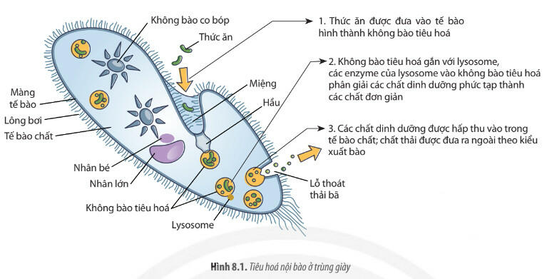

Slide 25
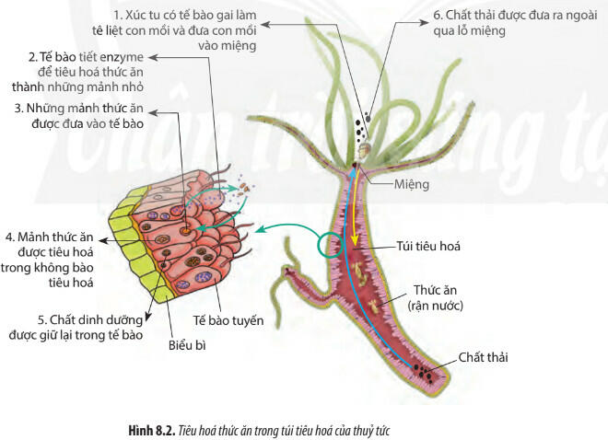

Slide 26
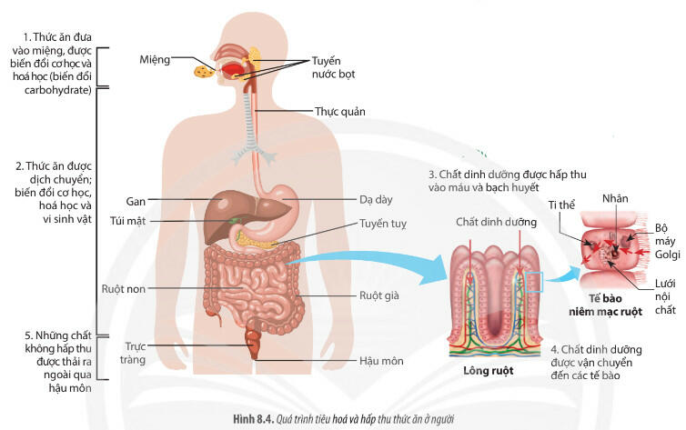

Slide 27
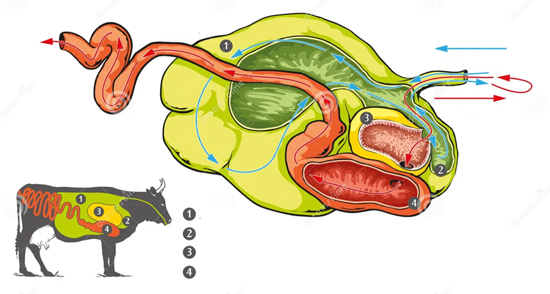
Ruột non
Lấy thức ăn
Ruột già
Thức ăn nhai lại
Dạ cỏ
Dạ tổ ông
Dạ lá sách
Dạ múi khế

Slide 28
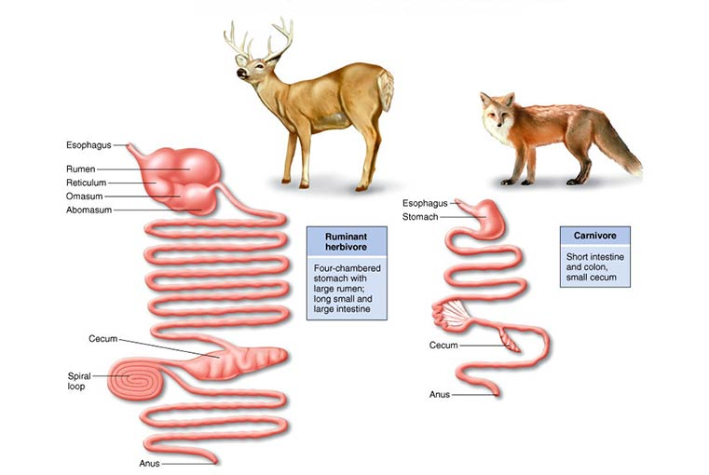
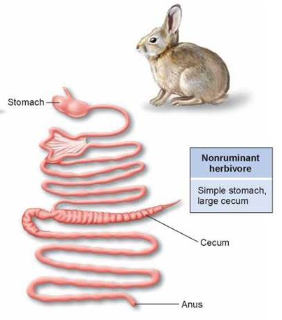
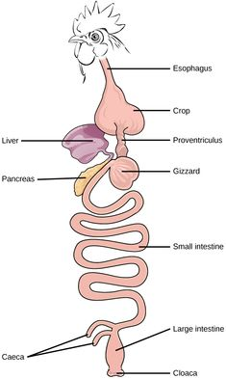
PHIẾU HỌC TẬP SỐ 5: Nghiên cứu thông tin SGK và quan sát hình phân biệt cấu tạo hệ tiêu hóa và quá trình tiêu hóa ở nhóm ĐV khác nhau theo bảng dưới đây
Đặc điểm | Động vật ăn thực vật nhai lại | Động vật ăn thực vật không nhai lại | Động vật ăn thịt và ăn tạp | Chim ăn hạt và gia cầm
Dạ dày
Ruột
Manh tràng

Slide 29
PHIẾU HỌC TẬP SỐ 5:
Phân biệt cấu tạo hệ tiêu hóa và quá trình tiêu hóa ở nhóm ĐV khác nhau
Đặc điểm | Động vật ăn thực vật nhai lại | Động vật ăn thực vật không nhai lại | Động vật ăn thịt và ăn tạp | Chim ăn hạt và gia cầm
Dạ dày
- Gồm dạ dày tuyến và dạ dày cơ.
- Thức ăn hóa học, cơ học và vi sinh vật.
- Lớn, 4 ngăn
- Thức ăn được tiêu hóa cơ học, hóa học và vi sinh vật.
- Lớn, 1 ngăn.
- Thức ăn được tiêu hóa cơ học, hóa học và vi sinh vật.
- Dạ dày lớn.
- Thức ăn được tiêu hóa hóa học và cơ học.

Slide 30
PHIẾU HỌC TẬP SỐ 5:
Phân biệt cấu tạo hệ tiêu hóa và quá trình tiêu hóa ở nhóm ĐV khác nhau
Đặc điểm | Động vật ăn thực vật nhai lại | Động vật ăn thực vật không nhai lại | Động vật ăn thịt và ăn tạp | Chim ăn hạt và gia cầm
Ruột
Manh tràng
- Dài, do thức ăn khó tiêu và nghèo chất dinh dưỡng.
- Dài, do thức ăn khó tiêu và nghèo chất dinh dưỡng.
- Ngắn, thức ăn giàu chất dinh dưỡng và dễ tiêu.
- Trung bình.
- Kém phát triển → Không xảy ra sự tiêu hóa cellulose.
- Lớn → Tiêu hóa cellulose.
- Lớn → Tiêu hóa cellulose.
- Nhỏ → Tiêu hóa cellulose.

Slide 31
III. CHĂM SÓC VÀ BẢO VỆ SỨC KHỎE
Em hiểu thế nào là TPS?
1. Vai trò của thực phẩm sạch (TPS):
- Thực phẩm sạch là thực phẩm không chứa chất độc hại, tạp chất, vi sinh vật gây bệnh,…
Hoạt động nhóm nhỏ hoàn thành bảng sau.
Vai trò của TPS | Giải thích
Đảm bảo an toàn, không gây ngộ độc hay gây ra các hậu quả khi sử dụng
Cung cấp chất dinh dưỡng cần thiết cho cơ thể
Giảm thiểu bệnh tật

Slide 32
III. CHĂM SÓC VÀ BẢO VỆ SỨC KHỎE
1. Vai trò của thực phẩm sạch:
Vai trò của TPS | Giải thích
Đảm bảo an toàn, không gây ngộ độc hay gây ra các hậu quả khi sử dụng
Cung cấp chất dinh dưỡng cần thiết cho cơ thể
Giảm thiểu bệnh tật
TPS được sản xuất bằng công nghệ khép kín và được kiểm tra kĩ trước khi sử dụng nên đảm bảo sạch mầm bệnh, không có độc tố,…
TPS có hàm lượng chất dinh dưỡng cao hơn thực phẩm thông thường → cung cấp đầy đủ các chất dinh dưỡng cần thiết.
TPS không chứa các hóa chất độc hại như thuốc bảo vệ thực vật, thuốc kháng sinh, kim loại nặng, … nên hạn chế được các bệnh, tật ở người.

Slide 33
III. CHĂM SÓC VÀ BẢO VỆ SỨC KHỎE
1. Vai trò của thực phẩm sạch:
Tóm lại:
- Thực phẩm sạch là thực phẩm không chứa chất độc hại, tạp chất, vi sinh vật gây bệnh, đảm bảo an toàn, tốt cho sức khỏe con người.
- Thực phẩm sạch cung cấp chất dinh dữơng quan trọng, cần thiết cho cơ thể, giúp cơ thể phát triển, tăng sức đề kháng, tránh bệnh tật.

Slide 34
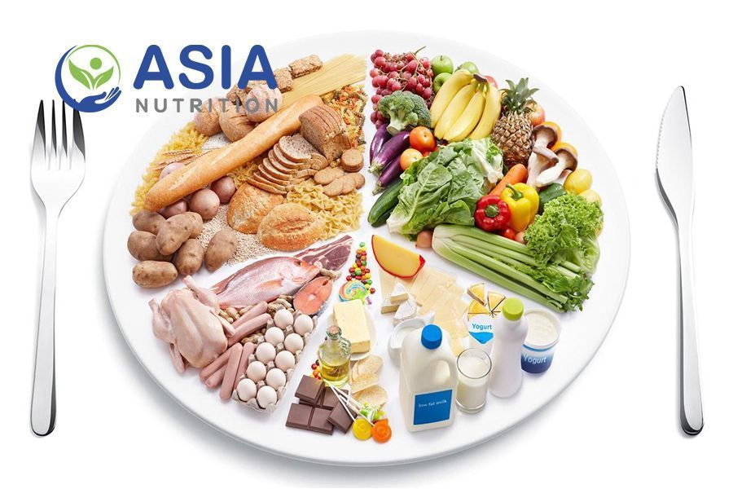
Thế nào là chế độ ăn hợp lí?
III. CHĂM SÓC VÀ BẢO VỆ SỨC KHỎE
2. Xây dựng chế độ ăn hợp lí:
Chế độ ăn hợp lí là một chế độ ăn cân bằng nhằm cung cấp những dưỡng chất cần thiết để có được sức khỏe tốt; có vai trò quan trọng trong việc đảm bảo sức khỏe cho con người và phòng chống các loại bệnh tật.

Slide 35
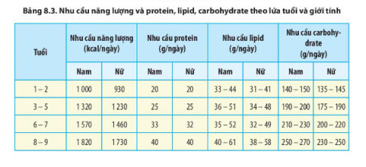
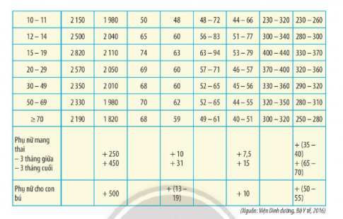
Phân tích các nhu cầu ở bảng 8.3.

Slide 36
III. CHĂM SÓC VÀ BẢO VỆ SỨC KHỎE
2. Xây dựng chế độ ăn hợp lí:
Tóm lại:
- Nhu cầu dinh dưỡng của từng người không giống nhau, tùy thuộc vào giới tính, lứa tuổi và trạng thái sinh lý của cơ thể.
- Cần xây dựng chế độ ăn hợp lý để đảm bảo cho cơ thể sinh trưởng, phát triển và hoạt động bình thường.

Slide 37
III. CHĂM SÓC VÀ BẢO VỆ SỨC KHỎE
Liệt kê các bệnh về tiêu hóa và các bệnh học đường liên quan đến dinh dưỡng mà em biết.
3. Các bệnh về tiêu hóa và cách phòng tránh:
Các nhóm bốc thăm để tìm hiểu về một số bệnh tiêu hóa phổ biến và một số bệnh học đường liên quan đến dinh dưỡng thông qua phiếu học tập nhóm nào nhanh nhất và đúng nhất sẽ nhận được điểm cộng.

Slide 38
8.4. Bệnh tiêu hóa phổ biến.
Bệnh tiêu hóa | Nguyên nhân | Hậu quả | Cách phòng tránh
Sâu răng
Viêm dạ dày
Loét dạ dày và loét tá tràng
Tiêu chảy
8.5. Bệnh học đường liên quan đến dinh dưỡng
Bệnh học đường liên quan đến dinh dữơng | Nguyên nhân | Hậu quả | Cách phòng tránh
Suy dinh dữơng
Béo phì
Các bệnh do thiếu vitamin

Slide 39
8.4. Bệnh tiêu hóa phổ biến.
Bệnh tiêu hóa | Nguyên nhân | Hậu quả | Cách phòng tránh
Sâu răng
Viêm dạ dày
Loét dạ dày và loét tá tràng
Tiêu chảy
Do vi khuẩn phá hủy cấu trúc răng.
Đau răng, rụng răng.
Vệ sinh răng miệng, khám răng định kì.
Do vi khuẩn, chế độ ăn uống không hợp lí.
Gây chán ăn, chướng bụng, đau bụng, khó tiêu, …
Có chế độ ăn uống hợp lí, …
Do vi khuẩn, sử dụng nhiều chất kích thích.
Có thể gây thủng dạ dày,…
Có chế độ ăn uống hợp lí, …
Nhiễm khuẩn, ngộ độc thực phẩm.
Mất nước,…
Có chế độ ăn uống hợp lí, …

Slide 40
8.5. Bệnh học đường liên quan đến dinh dưỡng
Bệnh tiêu hóa | Nguyên nhân | Hậu quả | Cách phòng tránh
Suy dinh dưỡng
Béo phì
Các bệnh do thiếu vitamin
Hấp thụ kém, thức ăn nghèo dd,...
Chậm lớn, suy giảm hệ miễn dịch,...
Cung cấp đầy dủ dd, luyện tập thể dục,...
Do di truyền, ít vận động, chế độ ăn uống không hợp lí.
Tăng Nguy cơ mắc các bệnh: tim mạch, tiểu đường, …
Có chế độ ăn uống hợp lí, thường xuyên vận động,…
Do khẩu phần ăn thiếu vitamin, nghiện thuốc lá,...
Mắc một số bệnh: còi xương, mờ mắt, giảm đề kháng,…
Có chế độ ăn uống hợp lí, …

Slide 41
III. CHĂM SÓC VÀ BẢO VỆ SỨC KHỎE
Nêu một số biện pháp bảo vệ hệ tiêu hóa và phòng tránh các bệnh về tiêu hóa.
3. Các bệnh về tiêu hóa và cách phòng tránh:
Có nhiều tác nhân khác nhau như vi sinh vật gây bệnh, các chất độc hại trong thức ăn, đồ uống và ăn không đúng cách là nguyên nhân gây bệnh cho hệ tiêu hóa. Càng phải hình thành thói quen ăn uống hợp vệ sinh, khẩu phần ăn hợp lý, ăn uống đúng cách và vệ sinh răng miệng để phòng các bệnh về tiêu hóa.

Slide 42

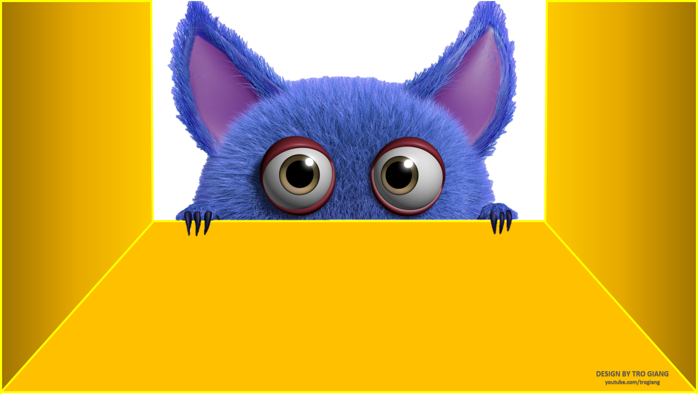

** LUYỆN TẬP
Trò chơi
TRÒ CHƠI HỘP QUÀ BÍ MẬT
TRÒ CHƠI HỘP QUÀ BÍ MẬT

Slide 43




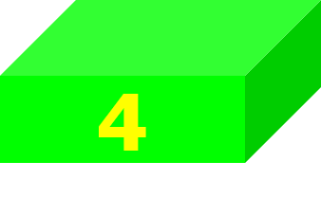


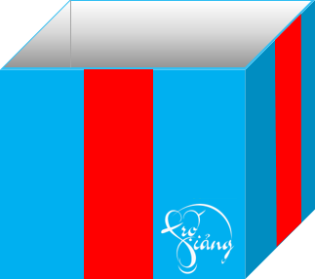
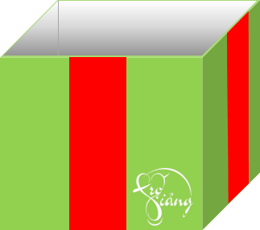
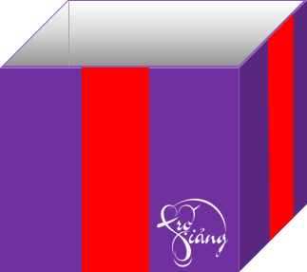


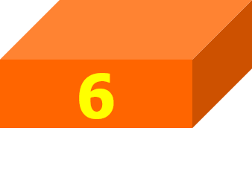




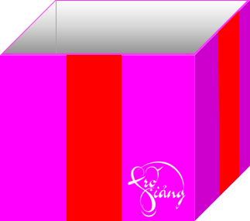
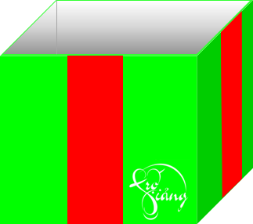
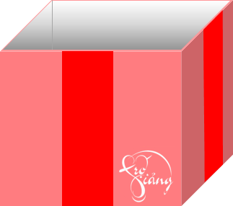
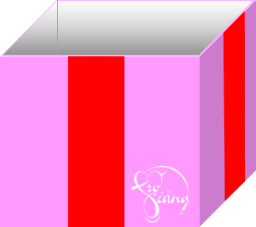
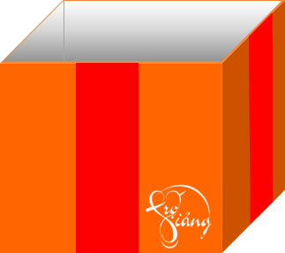
Notes:
Có thể giảm số hộp câu hỏi xuống (để thời gian cũng cố ít lại và tập trung vào nội dung bài nhiều hơn)

Slide 44
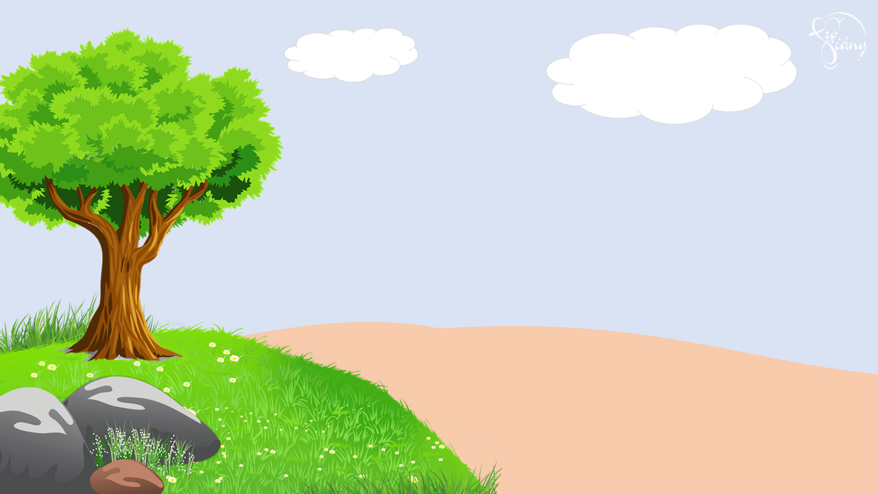


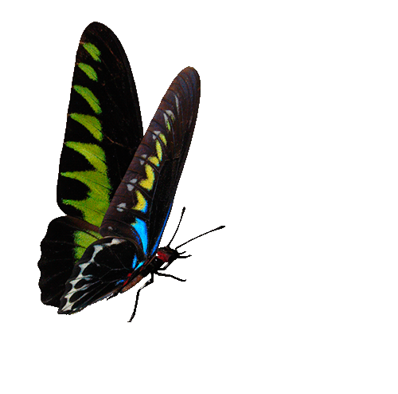
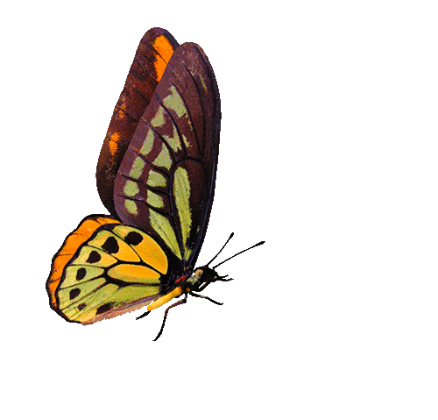




Câu 1. Quá trình dinh dưỡng gồm các giai đoạn là
A. lấy thức ăn, nhai, hấp thu, đồng hóa, thải chất cặn bã.
B. lấy thức ăn, tiêu biến, hấp thu, đồng hóa, thải chất cặn bã.
C. lấy thức ăn, tiêu hóa, hấp thu, dị hóa, thải chất cặn bã.
D. lấy thức ăn, tiêu hóa, hấp thu, đồng hóa, thải chất cặn bã.
GO HOME
Bạn có 1 điểm thưởng

Slide 45
Câu 2. Trong chế độ ăn uống khoa học, thì cần những yếu tố nào?
A. Cần ngon là được.
B. Đủ năng lượng, đủ chất dinh dưỡng và khối lượng các chất dinh dưỡng. phải cân bằng, có tính thẩm mỹ.
C. Cần thật nhiều đạm, các loại vitamin chứ không cần chất xơ.
D. Ăn đúng giờ.
GO HOME
Bạn có 2 điểm thưởng

Slide 46
Câu 3: Sự tiến hóa của các hình thức tiêu hóa diễn ra như thế nào?
A. Tiêu hóa nội bào → Tiêu hóa nội bào kết hợp với ngoại bào → Tiêu hóa ngoại bào.
B. Tiêu hóa nội bào kết hợp với ngoại bào → Tiêu hóa ngoại bào → Tiêu hóa nội bào.
C. Tiêu hóa ngoại bào → Tiêu hóa nội bào kết hợp với ngoại bào → Tiêu hóa nội bào.
D. Tiêu hóa nội bào kết hợp với ngoại bào → Tiêu hóa nội bào → Tiêu hóa ngoại bào.
GO HOME
Bạn có 2 điểm thưởng

Slide 47
Câu 4: Ở tiêu hóa nội bào, thức ăn được tiêu hóa ở đâu?
Không bào tiêu hóa.
Bạn có 3 điểm thưởng
GO HOME

Slide 48
Câu 5: Đặc điểm nào không phát triển ở các loài động vật ăn thịt?
A. Dạ dày đơn.
B. Ruột ngắn.
C. Thức ăn qua ruột non trải qua tiêu hoá cơ học, hoá học và được hấp thụ.
D. Manh tràng phát triển.
GO HOME
Bạn có 2 điểm thưởng

Slide 49
Câu 6: Ở loài động vật nào sau đây chỉ có hình thức tiêu hoá nội bào (tiêu hóa thức ăn bên trong tế bào)?
A. Trùng giày.
B. Cá.
C. Ruột khoang.
D. Ruột khoang, cá và trùng giày.
GO HOME
Bạn có phần thưởng là vỗ tay

Slide 50
Câu 7: Hệ tiêu hóa của ốc sên là một ống nối liền từ miệng đến hậu môn. Điều nào sau đây mô tả đúng nhất hệ thống tiêu hóa của ốc sên?
A. Hệ tiêu hóa của ốc sên còn thiếu men thủy phân.
B. Quá trình tiêu hóa ở ốc là tiêu hóa nội bào.
C. Hệ thống tiêu hóa của ốc rất nguyên thủy.
D. Ốc có đường tiêu hóa.
GO HOME
Bạn có 3 điểm thưởng

Slide 51
Câu 8: Ở động vật có những kiểu tiêu hóa nào?
A. Tiêu hóa nội sinh, tiêu hóa ngoại sinh.
B. Tiêu hóa bán hoàn toàn, tiêu hóa hoàn toàn.
C. Tiêu hóa nội bào, tiêu hóa ngoại bào.
D. Tiêu hóa vi phân, tiêu hóa đẳng phân.
GO HOME
Bạn có 1 điểm thưởng

Slide 52
Câu 9: Tiếp tục ăn một chế độ ăn nhiều bơ, thịt đỏ và trứng trong thời gian dài có thể gây ra hậu quả nào dưới đây?
A. Độc tính.
B. Sỏi thận.
C. Tăng cholesterol máu.
D. Nước tiểu có thể ceton.
GO HOME
Bạn có 2 điểm thưởng

Slide 53
Câu 10: Trong các bệnh sau đây, những bệnh nào thuộc về bênh đường tiêu hóa?
A. Viêm thấp khớp, viêm não,…
B. Viêm loét dạ dày, ung thư đại tràng,…
C. Lupus ban đỏ, teo cơ,…
D. Đao, gout,…
GO HOME
Bạn có 1 điểm thưởng

Slide 54
VẬN DỤNG
- Hãy cho biết một ví dụ về quá trình tiêu hóa ngoại bào trong cơ thể động vật?
- Hãy xây dựng chế độ ăn uống và các biện pháp dinh dưỡng phù hợp cho các thành viên trong gia đình bạn.

Slide 55
DẶN DÒ
- Học bài.
- Trả lời các câu hỏi bài tập SGK.
- Làm bài tập vận dụng (về nhà).
- Chuẩn bị bài học mới.

Slide 56



Cảm ơn quí thầy, cô và các em
đã theo dõi!
Tài liệu được chia sẻ bởi Website VnTeach.Com
https://www.vnteach.com
Hướng dẫn tìm và tải các tài liệu ở đây
https://forms.gle/LzVNwfMpYB9qH4JU6

